Slide 1
Муниципальное образовательное учреждение
«Колыванская СОШ» Курьинского района
Алтайского края
ПОРТФОЛИО
учителя математики
Антоновой Ирины Александровны
2006 – 2012

Slide 2
Содержание
Общие сведения
Результаты педагогической деятельности
Научно-методическая деятельность
Внеурочная деятельность по предмету
Отзывы о деятельности учителя

Slide 3
Раздел 1. Общие сведения
Сведения об учителе
Тема самообразования
Повышение квалификации
Грамоты, благодарственные письма
Участие в профессиональных конкурсах
Сведения об аттестации

Slide 4
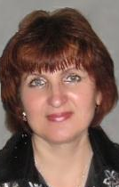
Антонова Ирина Александровна
17.05.1961
Сведения об учителе
Образование: высшее Барнаульский государственный педагогический институт(1982)
Специальность:
учитель математики
Квалификационная категория: высшая
Общий стаж: 30 лет
Пед. стаж: 30 лет

Slide 5
Тема самообразования : «Активизация познавательного интереса к математике через проектную деятельность на уроках и во внеурочное время» /3 года : 2007-2008, 2008- 2009, 2009-2010гг/
На практике реализую задачи: методические, образовательные и дидактические.За многолетний стаж работы разработана система уроков с использованием различных технологий:
уровневая дифференциация (УД);
коллективный способ обучения (КСО);
метод укрепленных дидактических единиц (УДЕ);
технология интенсификации обучения на основе схемных и знаковых моделей учебного материала (В.Ф.Шаталов);
метод проектов;
технология использования в обучении игровых методов;
здоровьесберегающая технология.

Slide 6
Повышение квалификации
№ | Форма обучен. | Тема | Кол | Год | Учреждение, где проходили курсы
1 | очная | « Особенности организации методической работы в условиях обновления школьного образования» | 144 часов | 2007 | АКИПКРО, г.Барнаул
2 | очная | «Актуальные проблемы современной науки и техники. Организация работы с одаренными учащимися» | 8 часов | 2008 | БГПУ, г. Барнаул
3 | очная | IV «Актуальные проблемы математического образования в школе и педагогическом вузе» | 24 часа | 2007 | АКИПКРО, г. Барнаул
4 | очная | V Всероссийская научно-практическая конференция«Актуальные проблемы математического образования в школе и педвузе». | 24часа | 2009 | БГПУ, г. Барнаул
Notes:
Возможно перечисление всех заслуг учителя с копиями подтверждающих документов.

Slide 7
очная | Барнаул. АКИПКРО. Конференция «Природа и культура Алтая в современном школьном образовании» | 24 апреля | 2009 | БГПУ, г. Барнаул
очная | «Повышение базисной компетентности педагога по профильной математике и ЕГЭ» | 72 часа | 2010 | Новосибирский государственный педагогический университет г.Новосибирск
очная | НАЦИОНАЛЬНАЯ СИСТЕМА РАЗВИТИЯ НАУЧНОЙ, ТВОРЧЕСКОЙ И ИННОВАЦИОННОЙ ДЕЯТЕЛЬНОСТИ МОЛОДЕЖИ РОССИИ „ИНТЕГРАЦИЯ" "Взаимодействие семьи и школы в воспитании и развитии личности в современных условиях" | 36 часов | 2010 | ДДО «Непецино» УД Президента РФ в рамках V-ой Всероссийской детской конференции "Первые шаги в науке г. Москва
очная | Межрегиональная школа-семинар «Ломоносовские чтения на Алтае» Информационные технологии в образовании | 4-8 октяб | 2010 | БГПА, г.Барнаул

Slide 8
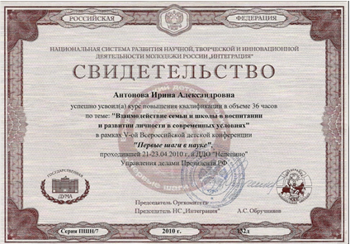
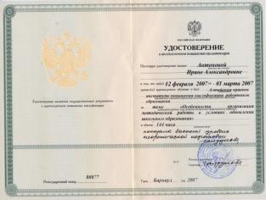
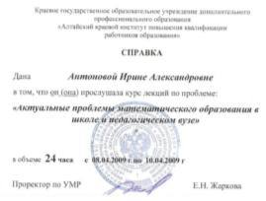
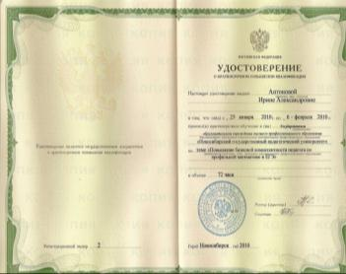
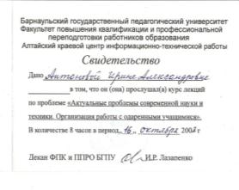
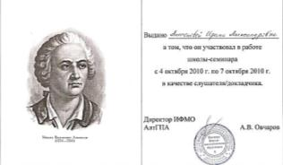
Повышение квалификации

Slide 9
Сведения о поощрениях
01.02 2006 | Диплом краевого конкурса «Инновационный проект» за привитие интереса к предмету и умелое использование интернет-ресурсов | Пр.№03 от 30.01.2006 АКИПКРО
01.03 2007 | Диплом краевого конкурса «Инновационный проект» за реализацию принципов личностно ориентированного обучения | Пр.№03 от 30.01.2007 АКИПКРО
16.04 2007 | Диплом лауреата Всероссийского конкурса «Современный урок» | Пред.Оргкомитет ж-ла «Современный урок»- Лизинский Генер.директор центра «Педагогический поиск»-Ермаков
26.08 2008 | Почетная грамота за многолетний добросовестный труд в связи с 280-летием села Колывань | Распоряжение №161 от 26.08.2008 Администрация Курьинского района
05.12 2008 | Диплом I степени Всероссийского конкурса «Современный урок» | Пред.Оргкомитет ж-ла «Современный урок»- Лизинский Генер.директор центра «Педагогический поиск»-Ермаков
28.09 2009 | Почетная грамота за подготовку финалиста XIII открытой краевой итоговой научно-практической конференции для одаренных школьников и молодежи «Будущее Алтая-2009» в номинации «Математика, информатика, экономика» | Начальник управления Алтайского края по образованию и делам молодежи Денисов Ю.Н. Пр.№223 от 28.09.2009
13.10 2009 | Почетная грамота за целенаправленную и систематическую работу с одаренными учащимися | Директор МОУ «Колыванская СОШ» О.В.Жукова Пр.№69от 13.10.2009
25.12. 2009 | Благодарность за подготовку учеников, показавших высокий уровень владения ИКТ- технологиями и ставших финалистами III регионального фестиваля-конкурса «Информационно-коммуникационные технологии в образовании» | АКИПКРО Ректор Матис В.И. от 25.12.2009
21.04. 2010 | Объявлена благодарность за содействие в творческом и научно-техническом развитии детей и молодежи от имени учредителей и организаторов Всероссийского детского конкурса научно-исследовательских и творческих работ и итоговой Всероссийской детской конференции «ПЕРВЫЕ ШАГИ В НАУКЕ»(ДДО «Нецепино» Управление Делами Президента РФ , 21-23.04.2010) | Член - корреспондент РИА, Академик МАНЭБ, МАДО, Председатель НС «Интеграция» Обручников А.С. от 21-23 апреля 2010
23.06. 2010 | Диплом участника Всероссийского конкурса методических разработок "Мастерская учителя",проводившегося СМИ "ЗАВУЧ.ИНФО" | Главный редактор ЗАВУЧ.ИНФО":Барановский Е.М.Член редакционного совета: Иванов С.В. от 23.06.2010
01.09. 2010 | Награждена грамотой за хорошую работу в летней трудовой четверти | Администрация школы 01.09.2010

Slide 10
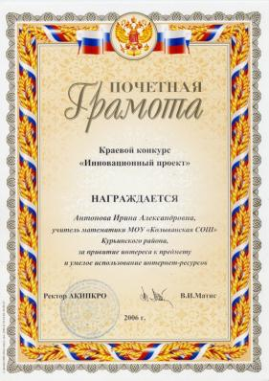


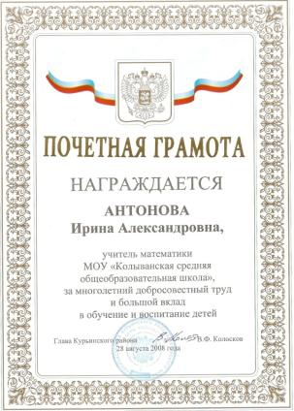
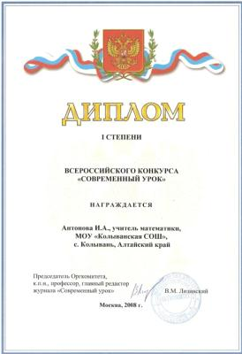
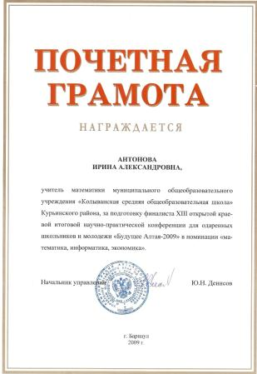
Информация о государственных и муниципальных наградах, грамотах, благодарственных письмах

Slide 11
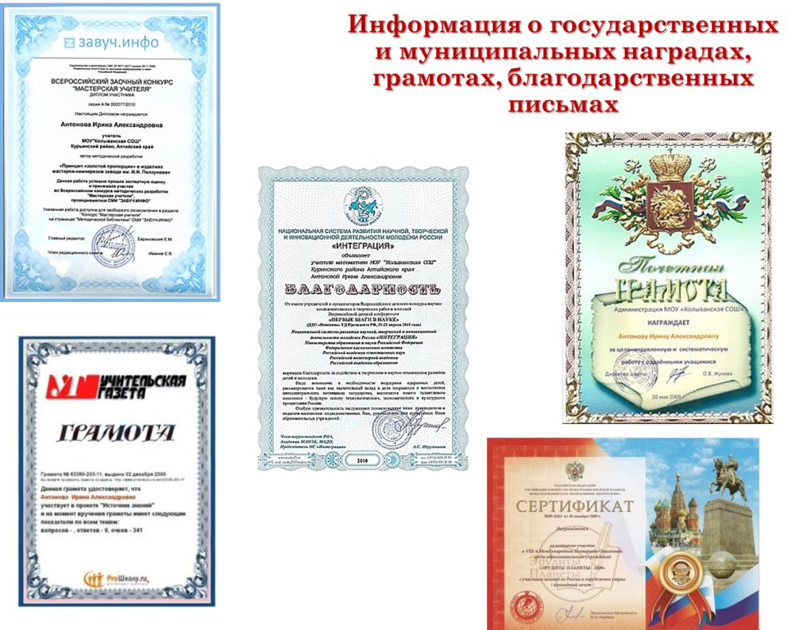
Информация о государственных и муниципальных наградах, грамотах, благодарственных письмах

Slide 12
Сведения об аттестации
Дата прохождения | Квалификационная категория | № приказа о присвоении | Форма прохождения
21 января 2008 | высшая | 28 февраля 2008г | Самоанализ. Выступление на Всероссийской конференции. БГПУ

Slide 13
Раздел 2. Результаты педагогической деятельности
Результаты итоговой аттестации обучающихся
Уровень мотивации учебной деятельности учащихся , %
Результаты участия в математических конкурсах

Slide 14
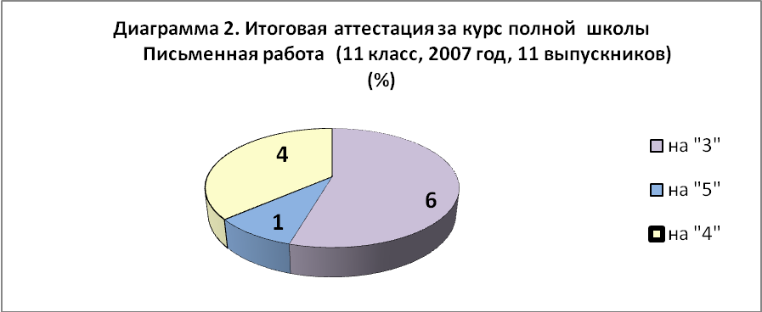
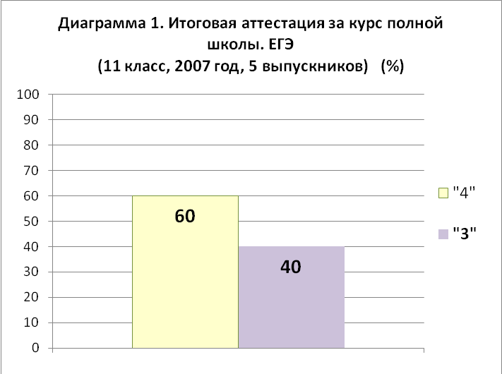
Результаты сдачи ЕГЭ 2007 год (выполнение заданий в %)

Slide 16
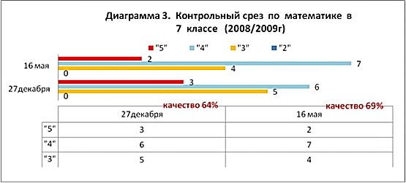
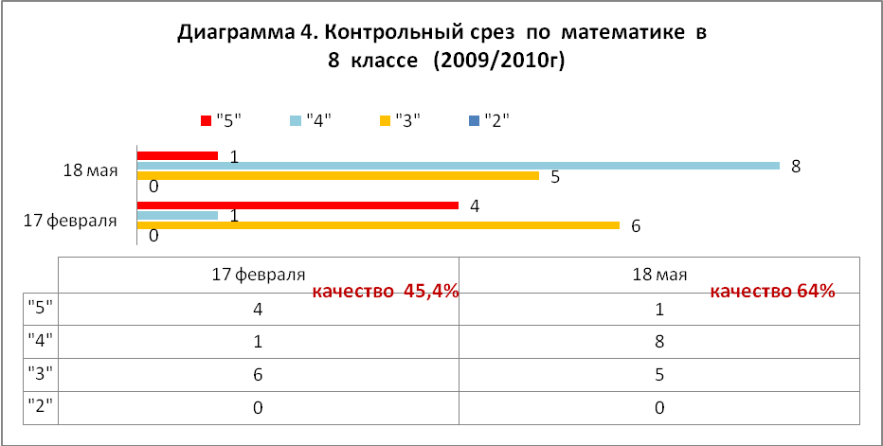
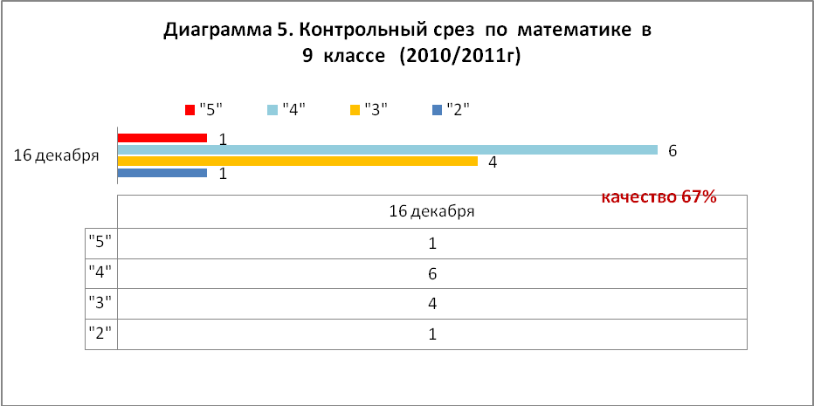
Контрольные срезы
за 2008-2011г.

Slide 17
Уровень мотивации учебной деятельности учащихся , %
год | Ситуативнинтерес | Учение по необходимости | Интерес к предмету | Позитивный интерес
2007-2008 | 17 | 27 | 40 | 16
2008-2009 | 13 | 26 | 42 | 19
2009-2010 | 10,8 | 24,2 | 45 | 20
Источник: Отчет о результатах изучения мотивации учебной деятельности учащихся ( 23апрель 2008 №24; 19 февраля 2009 года №12; 18 марта 2010 №15) . Т.В.Поспелова, педагог-психолог МОУ «Колыванская СОШ».

Slide 18
Результаты участия в олимпиадах, творческих конкурсах и конференциях по математике
год | школа |  | район |  | край |  | Федерал. уровень
 | чел | результат | чел | результ | чел | результат | чел | результат
2007-2008 | 3 | Грамота /олимпиада/ | 3 | Грамота /ПНК/ | 1 | - | 1 | Диплом фестиваль /Портфолио/
2008-2009 | 3 | Грамота /олимпиада/ | 1 | - | 1 | Похвальный лист Грамота Диплом/Будущее Алтая/ | 1 | Диплом лауреата /Первые шаги в науке/
2009-2010 | 3 | Грамота /олимпиада/ | 1 | - | 1 2 | сертификат участника /МОЯ МАЛАЯ РОДИНА/ Диплом /ИКТ/ Диплом/ИКТ/ | 1 | Диплом II Степени /Первые шаги в науке/

Slide 19
Результаты участия в олимпиадах и конкурсах по предмету 2009-2010г
название | Ф.И. учащ | кл | уровень |  |  |  | чел
 |  |  | школа | район | Федеральный | Международный
Кенгуру | Баженов А. Моисеев А. Поспелов А. | 7 7 8 | 1 место 2 место 3 место | 9место 12 место 7место |  | - - - | 12
Авангард | Баженов А. Моисеев А. Плотников Г. Дорохов Д. | 7 | - | - | Сертификат участника |  | 4
Эрудиты планеты | Команда «Дружные» | 7 | - | - |  | Сертификат участника | 8
Первые шаги в науку | Поднебеснова Елизавета | 8 | - | - | Диплом II степени | - | 1

Slide 20
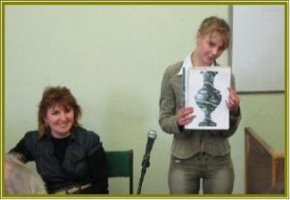
Победители
конкурсов
Диплом «Будущее Алтая-2009» в номинации «Математика, информатика, экономика»
Диплом «Будущее Алтая-2012» в номинации «Математика, информатика, экономика»
Диплом II степени.
«ПЕРВЫЕ ШАГИ В НАУКЕ» Москва.2010 г.
Диплом «Информационно-коммуникационные технологии в образовании». Барнаул 2010г.

Slide 21
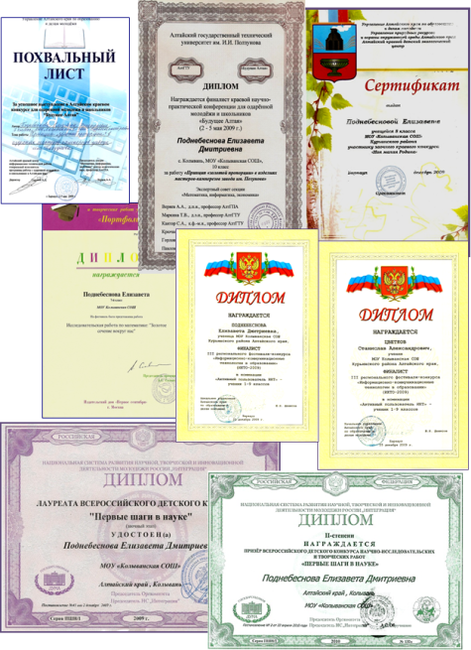


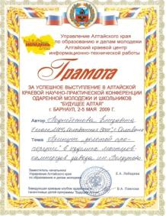
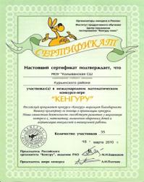
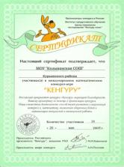


Участие в конкурсах. Награды учащихся

Slide 22

Раздел 3. Научно – методическая деятельность
Используемые учебно-методические комплексы
Используемые образовательные технологии
Использование ИКТ в образовательном процессе
Участие в сетевых содружествах
Участие в конкурсах
Публикации в сети Интернет
Презентации опыта работы
Открытые уроки
Участие в конференциях
Notes:
Раздел 3. Научно – методическая деятельность

Slide 23








Используемые учебно-методические комплексы
Учебные пособия (5-6кл.)отвечают требованиям действующей программы под редакцией Виленкина Н. В. Данный учебник предназначен для общеобразовательных учреждений, выпущен издательством «Мнемозина», помимо учебника используются дополнительные материалы: в комплект входят рабочие тетради, тесты, олимпиадные задания и методическое пособие для учителя.

Slide 24
  Используемые образовательные
  технологии
Уровневая дифференциация (УД);
коллективный способ (КСО);
метод укрепленных дидактических единиц (УДЕ);
технология интенсификации обучения на основе схемных и знаковых моделей учебного материала ( В.Ф.Шаталов);
метод проектов.

Slide 25
Использование ИКТ в образовательном процессе
Учителем разработана электронная учебно – методическая продукция:
«Творческая мастерская. Формулы. 5 класс» (урок);
«Проект. Умножение дробей. 6 класс» (урок);
«Проект. Пропорция. 6 класс» (урок);
Контрольно-измерительный материал «Зачетная система по геометрии в 8-м классе» (серия уроков);
«Проект. Вектор . 8 класс» (серия уроков);
«Проект. Творческая мастерская. Урок–обобщение «Вектор». 8 класс» (урок).
«Творческая мастерская. Виды уравнений. 9 класс» (урок);
Контрольно-измерительный материал «Зачеты по геометрии. 10 класс» (серия уроков);
Контрольно-измерительный материал «Зачеты по алгебре. 10-11 класс» (серия уроков);
«Исследовательская работа по математике. Золотая пропорция вокруг нас.6 класс» (групповая работа, 14 часов);
«Исследовательская работа. Принцип «золотой пропорции» в изделиях мастеров камнерезов завода им. Ползунова. 7 класс» (описание творческой работы ).
Обобщение опыта. Деятельность учителя математики в рамках информатизации образовательного процесса. Презентация.

Slide 26


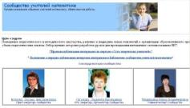
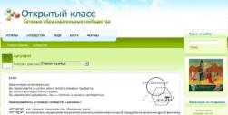
Использование ИКТ в образовательном процессе
В своей методической копилке имею большое количество презентаций, разработанных мною, а также взятых из сети Интернет:
http://www.openclass.ru/
http://www.it-n.ru
http://karmanform.ucoz.ru/
http://www.proshkolu.ru
http://www.pedsovet.su/
Являюсь членом Сообщества учителей математики http://www.proshkolu.ru

Slide 27
Участие в конкурсах
год | место | название | награждение
2006 | Край. г.Барнаул. АКИПКРО | «Инновационные технологии» | Грамота « За привитие интереса к предмету и умелое использование интернет-ресурсов»
2007 | Край. г.Барнаул. АКИПКРО | «Инновационные технологии» | Диплом «За реализацию принципов личностно ориентированного обучения»
2007 | Федеральный уровень.ЦЕНТР «Педагогический поиск», г.Москва | «Современный урок» | Диплом лауреата Всероссийского конкурса «Современный урок», 3место, денежная премия
2008 | Федеральный уровень. ЦЕНТР «Педагогический поиск», г.Москва | «Современный урок» | Диплом I степени Всероссийского конкурса «Современный урок»,
2010 | Всероссийского конкурса методических разработок "Мастерская учителя» | СМИ "ЗАВУЧ.ИНФО" | Диплом Всероссийского конкурса методических разработок "Мастерская учителя"
2011 | Край. г.Барнаул. | «Лучших педагогических работников региона» | Грамота. Премия -30 тыс. руб.

Slide 28
Творческие конкурсы, фестивали
Всероссийский фестиваль педагогических идей
«Открытый урок», 2009 г.
Всероссийский фестиваль педагогических идей
«Портфолио», 2009 г.
Всероссийский проект «Источник знаний» портала «Учительская газета», 2009г

Slide 29
Конкурсы методических разработок
Всероссийский конкурс «Учитель – учителю» (общероссийский образовательный портал).
Всероссийский конкурс «Современный урок» 2007г, 2008 г.
Районные конкурсы разработок уроков и сценариев.
Всероссийский конкурс «Творческих разработок» на портале « Сеть творческих учителей» 2009г
(общероссийский образовательный портал).
Всероссийский конкурс «Мастерская учителя», «Завуч.инфо».
Всероссийский конкурс «ProШколу.ru» , (общероссийский образовательный портал).

Slide 30
№ | Название статьи | Название сборника
1 | Методические рекомендации. Из опыта работы в классе КРО | Журнал «Математика в школе». - М.: Школа-Пресс , 2006г, №6, стр.41-44
2 | «Организация «понимающего усвоения» математических знаний» | Актуальные проблемы математического образования в школе и педвузе: Материалы IV Всероссийской научно-практической конференции 18-20 сентября 2007г. –Барнаул: БГПУ,2007г – стр.209-213.
3 | Проект. Вектор. 8 класс. Атанасян Л.С. и др.(12 часов) | Методическая копилка. АКИПКРО.2007г. Журнал «Современный урок». Всероссийский конкурс «Педагогический поиск» -М: Центр «Педагогический поиск», http://www.ppoisk.com/korikursy.htm2008г. Образовательный портал «К-уроку.гu »,. http://k-yrokv.ru/load/22-2-2 2009г Образовательный портал «Завуч.инфо», http://www.zavuch.info/commmiity-home/portfolio.html 2009г.
4 | «Зачеты по алгебре. 10-11 класс» (серия уроков) | Методическая копилка. АКИПКРО.2007г. Журнал«Современный урок». Всероссийский конкурс «Педагогический поиск» -М: Центр «Педагогический поиск», http://www.ppoisk.com/korikursy.htm2009г .
5 | «Творческая мастерская. Виды уравнений. 9 класс» | Журнал «Современный урок». Всероссийский конкурс «Педагогический поиск» -М: Центр «Педагогический поиск», http://www.ppoisk.com/sovurokdiplomantyII.htm 2009г. Образовательный портал «К-уроку.гu», http://k-yrokv.ra/load/22-2-2 2009г. Образовательный портал «Завуч.инфо»,http://www.zavuch.info/commmiity-home/portfolio.html 2009г.
6 | «Открытый урок математики в 5-м классе по теме «Площадь и периметр прямоугольника» | Фестиваль педагогических идей«Открытый урок». Сборник тезисов.2008/2009 учебный год: Книга 1.-М.:ИД «Первое сентября»,2009.-стр. 49. DVD с работами всех участников фестиваля. Фестиваль педагогических идей «Открытый урок», http://festival.1september.ru/authors/210-400-042/ 2009г.

Slide 31
7 | Исследовательская работа по математике «Золотое сечение вокруг нас» | Фестиваль педагогических идей «Портфолио». Сборник тезисов.2008/2009 учебный год: Книга 1.-М.:ИД «Первое сентября»,2009 Книга «Сборник описаний работ»; DVD с работами всех участников фестиваля «Портфолио». D:\data\works\56\5698\569871 .html http://portfolio.1september.ru/work.php?id=569871 , 2009г.
8 | «Зачетная система по геометрии в 8-м классе» | Фестиваль педагогических идей «Открытый урок». Сборник тезисов. 2008/2009 учебный год: Книга 1.-М.:ИД «Первое сентября»,2009.-стр. 17. DVD с работами всех участников фестиваля «Открытый урок» , http://festival.lseptember.ru/authors/210-400-042 /2009г. Образовательный портал «К-уроку.ru », http://k-yrokv.ra/load/22-2-2 2009г. Образовательный портал «Завуч.инфо», http://www.zavuch.info/community-home/portfolio.html
9 | « Открытый урок по теме «Пропорция. Золотая пропорция» 6 класс» | Фестиваль педагогических идей «Открытый урок» , http://festival.lseptember.ra/authors/210-400-042/ 2009г. Образовательный портал «Завуч.инфо»,http://www.zavuch.info/community-home/portfolio.html 2009г
10 | «Игра "Умники и умницы". Зачет по теме: «Площади многоугольников. 8 класс» | Образовательный портал «Завуч.инфо», http://www.zavuch.info/community - home/portfolio.html 2009г
11 | Методические рекомендации к исследовательской работе. Исследование принципа «золотой пропорции» в изделиях мастеров-камнерезов завода им. И.И. Ползунова | Образовательный портал «К-уроку.гu », http://k-yrokv.ra/load/22-2-2 2009г. Образовательный портал «Завуч.инфо»,http://www.zavuch.info/community-home/portfolio.html 2009г
12 | Внеклассное мероприятие по математике. Итоговое повторение. «Все действия с положительными и отрицательными числами, б класс» | Образовательный портал «К-уроку.ru », http://k-yrokv.ra/load/22-2-2 2009г

Slide 32
13 | Урок - соревнование «Обыкновенные дроби. 5 класс» | Образовательный портал «К-уроку.ru», http://k-yrokv.ra/load/22-2-2 2009г
14 | Исследовательская работа по математике «Принцип «золотой пропорции» в изделиях мастеров-камнерезов завода им. И.И. Ползунова» | Федеральная научно-образовательная программа творческого и научно-технического развития детей и молодежи «ЮНОСТЬ, НАУКА, КУЛЬТУРА». IV Всероссийский детский конкурс«Первые шаги в науке». Секция: МАТЕМАТИКА. Сборник тезисов. http://cat-scientist.narod.ru/p21,htm 2009г.
15 | «Прикладная направленность математики» | Актуальные проблемы математического образования в школе и педвузе: Материалы IV Всероссийской научно-практической конференции 8-10 апреля 2009г./ ред. Б.Д. Пайсон. - Барнаул: АлтГПА,2009. – стр.3-5.
16 | «Реализация регионального компонента в школьном курсе математики» | Материалы конференции « Природа и культура Алтая в современном школьном образовании». БАРНАУЛ, АКИПКРО.2009г.-стр.5-6
17 | Физико-математические дисциплины. Обобщение опыта | АКИПКРО Галерея педагогической славы http://www.akipkro.ru/index.php/ru/2009-05-14-22-12-51/goduchitelya/pedslava/553-2010-02-01-08-04-32.html
 | « Открытый урок по теме «Степень с целым показателем. 8 класс.» | http://www.proshkolu.ru/user/iaa/file/1380456/, Тезисы.Актуальные проблемы математического образования в школе и педвузе: Материалы VI Всероссийской научно-практической конференции 21-24сентября,2011г.

Slide 33
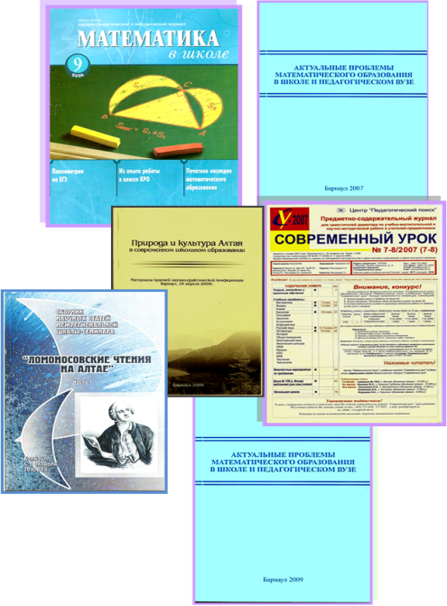


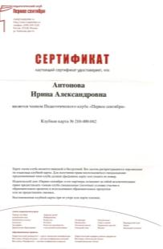

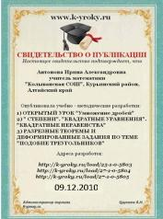
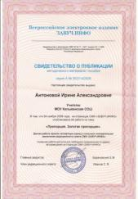
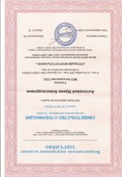
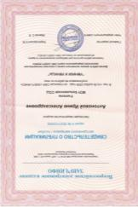
ПУБЛИКАЦИИ

Slide 34
Презентации опыта работы
Районные методические конференции.
Районные предметные выставки
Региональные выставки при АКИПКРО.
Всероссийская конференция «Актуальные проблемы современного математического образования». – 2007 год.
Всероссийская конференция «Актуальные проблемы современного математического образования». – 2009 год.
Краевая конференции « Природа и культура Алтая в современном школьном образовании» «Реализация регионального компонента в содержании образования». БАРНАУЛ : АКИПКРО.2009г.
Межрегиональная школа-семинар «Ломоносовские чтения на Алтае,с 04.10.2010г. по 07.10.2010г. на базе Института физико-математического образования Алтайской государственной педагогической академии (г. Барнаул) «Информационные технологии в образовании»

Slide 35
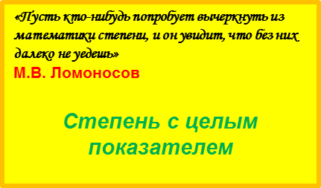
Открытые уроки
«Площадь и периметр прямоугольника» 5 класс
Антонова Ирина Александровна
Фестиваль педагогических идей «Открытый урок»
http://festival.1septemer.ru/authors/210-400-042/ 2009г
Бесплатный школьный портал
ПроШколу.ру - все школы России
http://www.proshkolu.ru/user/iaa/file/1380456/
Антонова Ирина Александровна
«Творческая мастерская. Виды уравнений. 9 класс»
Антонова Ирина Александровна
Образовательный портал «Завуч.инфо», http://www.zavuch.info/commmiity-home/portfolio.html 2009г.

Slide 36
Участие в конференциях
Актуальные проблемы математического образования в школе и педвузе . IV Всероссийской научно-практической конференции 18-20 сентября 2007г. –Барнаул: БГПУ,2007г . Мастер класс «Прикладная направленность математики»
Актуальные проблемы математического образования в школе и педвузе. V Всероссийской научно-практической конференции 8-10 апреля 2009г./ ред. Б.Д. Пайсон. - Барнаул: АлтГПА,2009
Содержание и математические особенности обучения математике
АКИПКРО Научно-методический центр развития основного и среднего образования
Природа и культура Алтая в современном школьном образовании
Материалы краевой научно-практической конференции Барнаул,24апреля2009г. Реализация регионального компонента в школьном курсе математики

Slide 37
Раздел 4. Внеурочная деятельность по предмету
Творческие учебно–исследовательские, проектные работы учащихся
Участие в конкурсах
Внеклассные мероприятия по математике
Факультатив по математике в 9 «Подготовка к ГИА»
Notes:
Раздел 4. Внеурочная деятельность по предмету

Slide 38
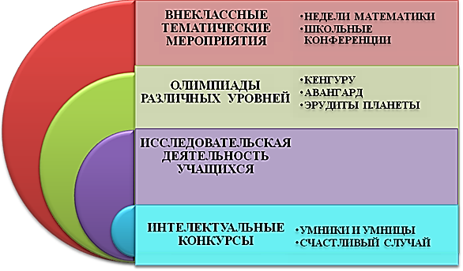
Внеклассная работа(2007-2010 годы) проходила по направлениям

Slide 39
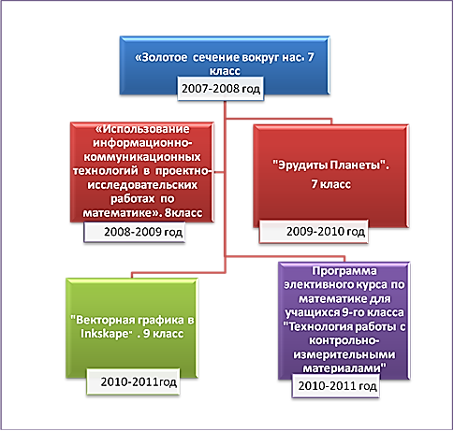
Внеклассная научно-познавательная работа
по математике
2007-2011г

Slide 40

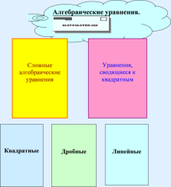
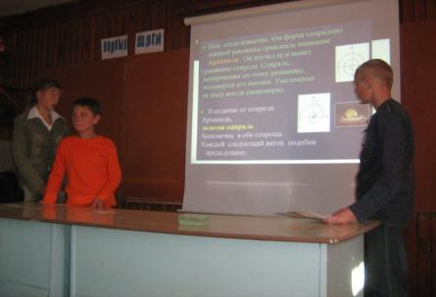
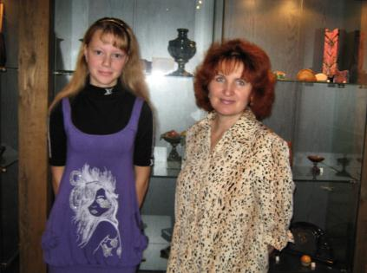
ОСУЩЕСТВЛЕННЫЕ ПРОЕКТЫ
линейные дробные квадратные уравнения

Slide 41
Раздел 5. Отзывы о деятельности учителя
Учащиеся видят в лице Ирины Александровны творческую личность, с «горящими» глазами, способную не только научить, но и прийти на помощь, поддержать в нужную минуту, быть рядом в момент нового открытия. Это дает возможность ребенку не думать ежеминутно о своей безопасности и своем комфорте, а позволяет полностью погрузиться в творческий процесс познания, сделать все, что он может, а часто и гораздо больше.
Ответственное отношение Ирины Александровны к работе отмечают все педагоги школы. Ирина Александровна – учитель, влюбленный в свою профессию.
14.02.2011 Педагог - психолог Поспелова Т. В.
Notes:
Раздел 5. Отзывы о деятельности учителя

Slide 42
Отзывы коллег о публикациях материала учителя
Антоновой И.А. в Интернете
Pro.школу.ru 2009-10-30 16:24:56 - Ирина Викторовна Филиппова
Мне ваша работа очень понравилась. Большое спасибо.
28 января - Тамара Ивановна Обухова
Вы- молодец !
28 января - Ирина Петровна Куляшова
Очень хорошая работа.
Вот это материал, Ирина Александровна! Здорово!
Вы не будите против, если я некоторые слайды возьму за образец?
Вся ваша работа разложена по полочкам. Удобно, ёмко и все понятно. Спасибо отдельное за то, что пришлось время потратить на сокращение.
Завуч.инфо Мне очень понравился ваш проект. Люблю конспекты - схемы.Для тех, кто занимается по технологии проектной деятельности, я думаю, ваш проект будет полезен. Я тоже попробую предложить детям хотя бы элементы.
Ирина Александровна! Ваш урок очень интересеный, содержательный.Постараюсь применить материалы этого урока в своей практике. Спасибо за подробный конспект урока. Рубцова Т.Г.
Из «Учитель - учителю». 10.10.2009
Автор, Ваши работы просто великолепны!
Благодарим Вас за профессионализм и актуальность размещенных материалов! Спасибо, что Вы с нами!

